Slide 1
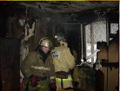

«Пожарная и электробезопасность»
Школа пожилого возраста
Направление “«Безопасность жизнедеятельности»
Преподаватель:
Специалист по соц. работе
Киричек В.М.

Slide 2

Пожарная безопасность для пожилых людей предполагает, что знают, как действовать в случае возгорания. От подобных ситуаций никто не застрахован, поэтому нужно быть готовым ко всему:

Slide 3
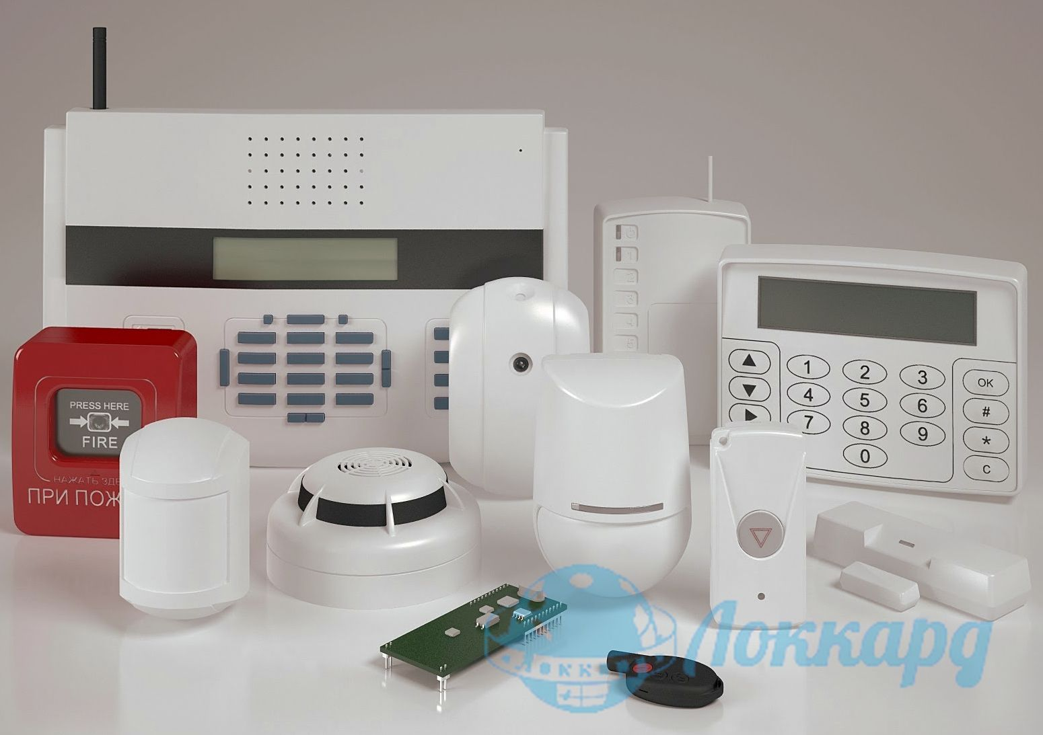
• Наличие работающей пожарной сигнализации является очень важным. Благодаря сигнализации пожилой человек вовремя узнает о наличии возгорания и сможет эвакуироваться. Проверяйте заряд батареек ежемесячно и заменяйте их каждый год. Пожарная безопасность для пожилых людей будет обеспечена, если вы позаботитесь том, чтобы сигнализация имела громкий звуковой сигнал.
• Дайте знать людям, живущим по соседству, что пожилому человеку может потребоваться их помощь в случае пожара. Безопасность пожилых людей иногда зависит от того, знают ли соседи, что в помещении находится одинокий дедушка или бабушка.
• Убедитесь, что телефон находится рядом с кроватью пожилого. Иногда бывае, что человек чувствует опасность, но никак не может найти
свой телефон, чтобы вызвать помощь.
• У пожилых всегда должны быть под рукой очки,
слуховой аппарат, трость, ключи. Безопасность
пожилых людей зачастую оказывается под угрозой,
потому что они не могут отыскать ключи или очки.
• Убедитесь, что родственник может самостоятельно
открыть входную дверь и окно, ведь безопасность
пожилых людей иногда зависит именно от таких
простых вещей.
При обнаружении пожара необходимо немедленно сообщить в пожарную охрану по телефону «01», «101», или в службу спасения по телефону «112».

Slide 4
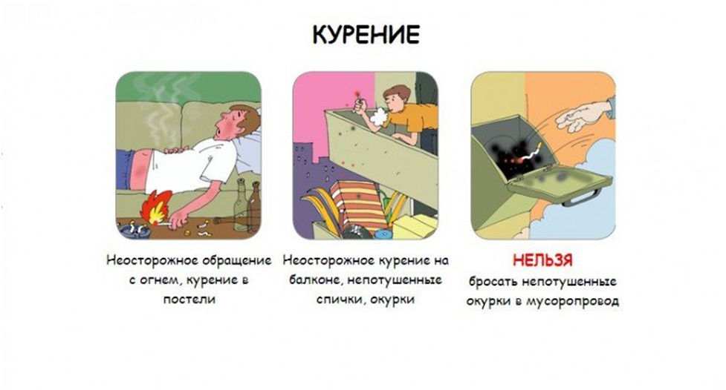
Пожарная и электробезопасность в быту
Чтобы обеспечить безопасность пожилых людей, нужно понимать, какие угрозы их поджидают. Рассмотрим основные моменты:
1. Несоблюдение правил курения.
-Курить в постели, да и вообще в жилом помещении, крайне опасно.
- Нельзя курить, после того, как вы выпили алкоголь, приняли препараты, которые могут вызвать сонливость или дезориентировать вас.
-Старайтесь всегда тушить окурки полностью и не ставить пепельницу на край стола, диванные подлокотники и пр.

Slide 5

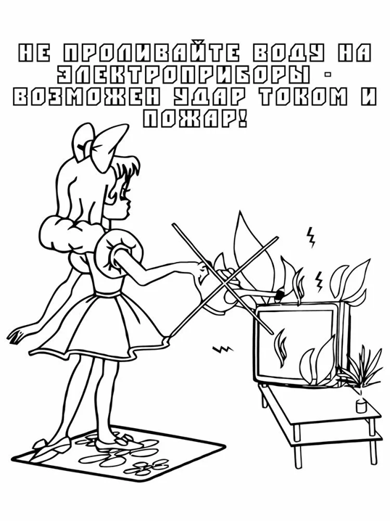
2. Часто пожары происходят во время приготовления пищи.
-Контролируйте, что бы включенная плита должна всегда быть под присмотром. Если вы выходите из кухни, а еда продолжает вариться, то рекомендуем взять с собой поварёшку, которая будет вам напоминать о включенной плите.
-Нельзя готовить пищу, если вы выпили алкоголь или приняли снотворное. Если человек занимается готовкой в нетрезвом виде, то его безопасность под угрозой.
-Не стоит стоять у плиты в одежде с широкими и свисающими рукавами.
-Обладательницам длинных волос нужно их обязательно подкалывать.
-Навсегда избавьтесь от привычки сушить одежду над плитой.

Slide 6


3. Не храните дома старые ненужные вещи.
-Наличие большого количество старых вещей, мебели, одежды, книг и бумаг затрудняет эвакуацию при возникновении возгорания.
-Пожарная безопасность для пожилых людей требует очищения пространства от ненужных вещей, которые могут стать не только причиной возгорания, но и не дать человеку выбраться из квартиры.
4. При установке свечей и лампад примите меры, чтобы они не опрокинулись.
-Если вы пользуетесь свечами, то позаботьтесь о покупке устойчивых подсвечников для обеспечения безопасности.
-Убедитесь, что свеча не стоит рядом с газетой, книгой и пр. Если у бабушки или дедушки есть серьёзные проблемы со здоровьем, то свечи лучше вообще не использовать.

Slide 7


5. Нельзя пользоваться неисправным электрооборудованием.
-Не пытайтесь починить электроприбор в стиле «тяп-ляп», вызывайте специалиста, для этого запишите его номер телефона.
- Нельзя включать в розетку более одного прибора.
-Если вы заметили, что электроприбор нагрелся и дымит, то нужно сразу же выключить его из сети в целях безопасности.
6. После использования не забудьте выключить электроприбор или газовое оборудование.
-Придумайте и проговаривайте, уходя из дома, фразу, напоминающую вам о том, какие приборы нужно отключить для обеспечения безопасности. К примеру, вы можете говорить: «Телевизор я выключил, плиту выключил, дверь на балкон закрыта, таблетки взял, телефон с собой».
-После того, как вы использовали утюг, рекомендуем убирать его в какое-то отведённое для этого место, чтобы обеспечить свою безопасность. Перемещение прибора туда будет свидетельствовать о том, что вы его действительно выключили.

Slide 8
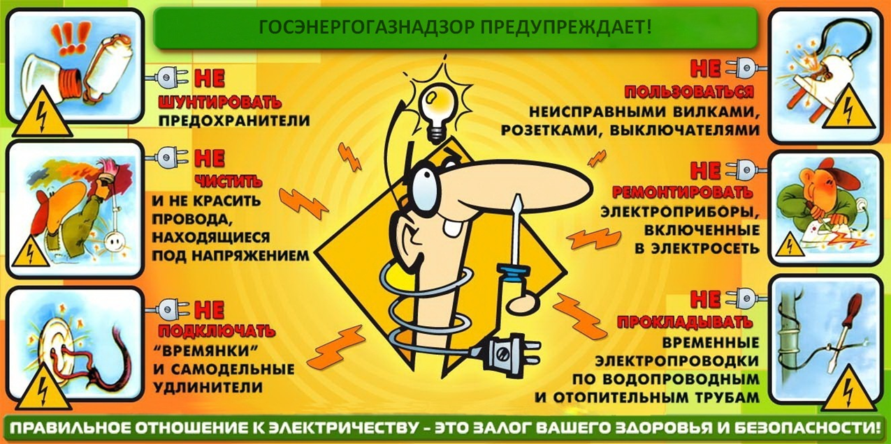

Slide 9
ИСПОЛЬЗОВАННЫЕ МАТЕРИАЛЫ
ИЗ ИСТОЧНИКА ИНТЕРНЕТА
https://sphksev.ru/wp-content/uploads/2020/06/Tema-3-Pozharnaya-i-el.bezopasnost.docx/
https://ntmsh.ru/index.php?id=563
https://belogorskiy.rk.gov.ru/structure/93a1bb59-802d-475b-a2a4-e2d9ff0a0039

Slide 10
СПАСИБО
ЗА
ВНИМАНИЕ

